Slide 1




LAUREA IN SCIENZE DELL'EDUCAZIONE
Elementi di pediatria
Alberto Tommasini, IRCCS Burlo Garofolo e Università di Trieste
alberto.tommasini@burlo.trieste.it
ANNO ACCADEMICO 2021-2022

Slide 2
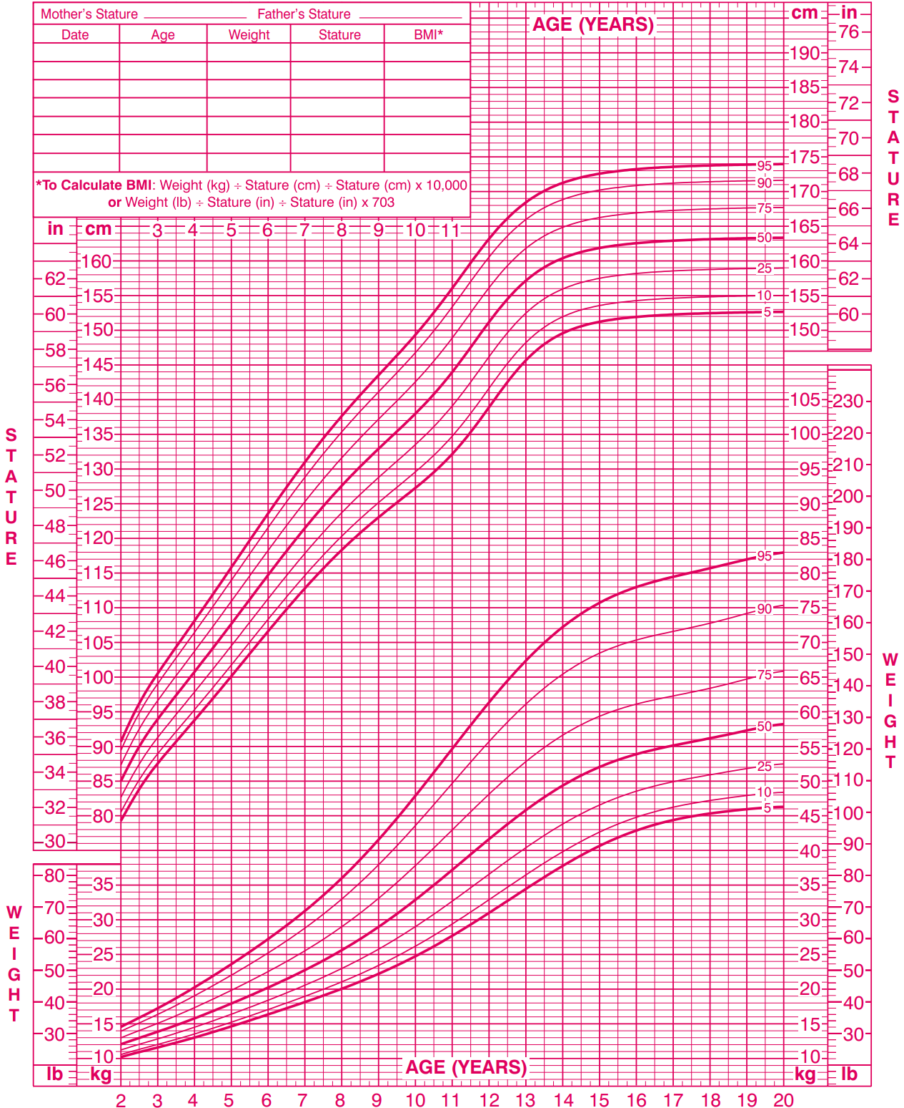
In July 1922. 14-year-old Elizabeth Evans Huges lay near death.
At slightly under five feet tall (150cm), she weighted only 45 pounds (20.4 kg).
She was emaciated, and her abdomen and pelvic bones were protruding. Her skinwas dry and scaly, her hair was thin, and her muscles were wasted. She felt so weak that she could barely stand up, and walking was difficult.
Nel 1918, a 11 anni, a ritorno da una festa si sente profondamente assetata da bere acqua in continuazione. Poi sempre più stanca
Dopo qualche tempo il suo medico sospetta un diabete, una malattia dovuta alla perdita delle capacità di produrre insulina nel pancreas

Slide 3
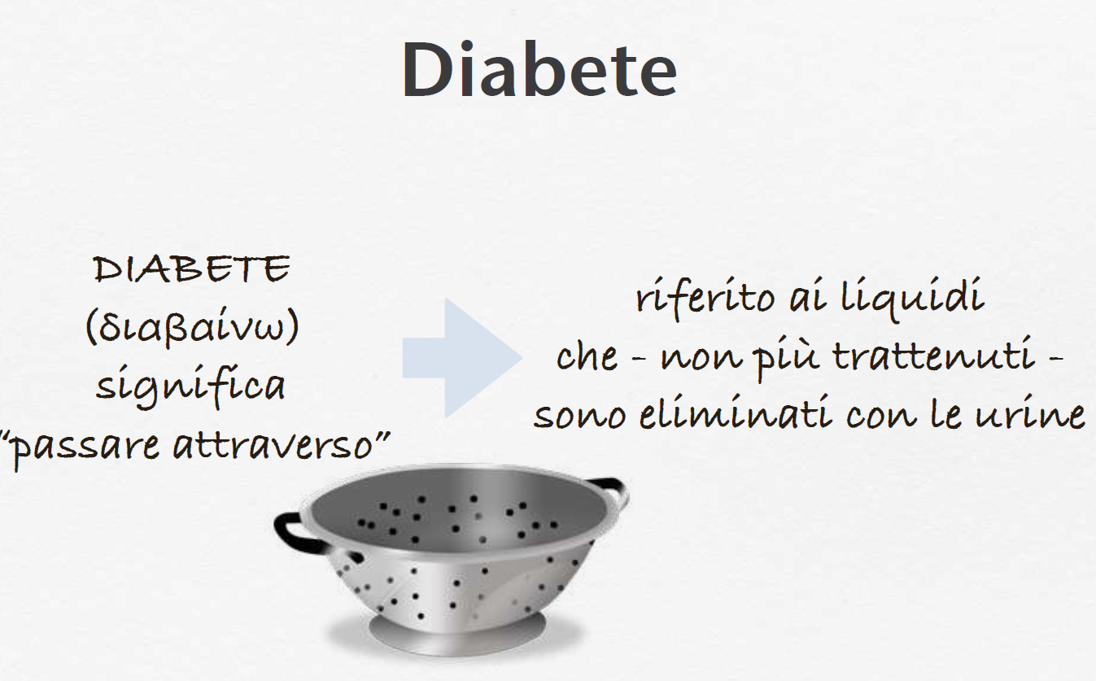

Slide 4
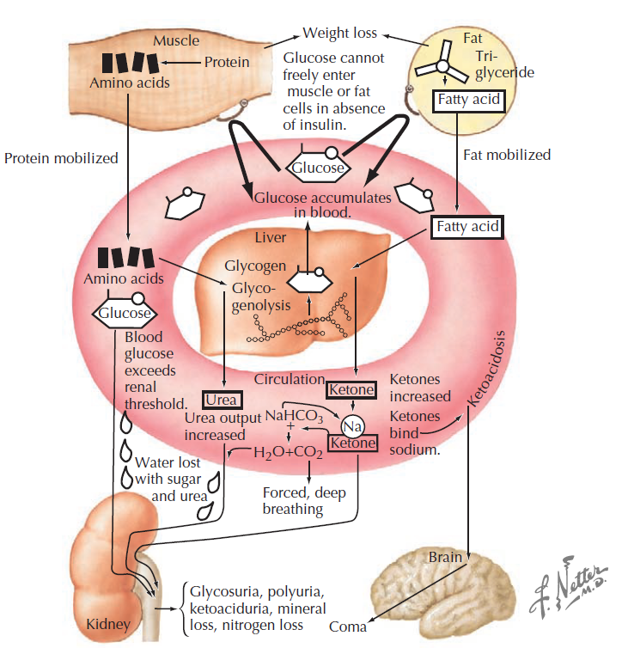
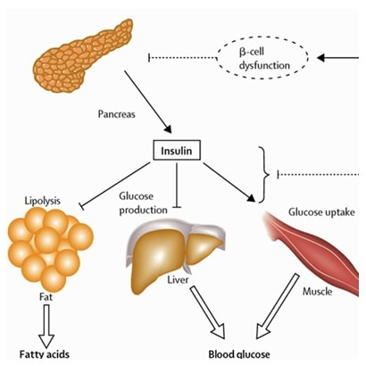
INSULINA REGOLATORE DELL’UTILIZZO DEL GLUCOSIO
Cellule beta del pancreas
Grassi
↑ glucosio
(iperglicemia)
Glicogeno
Chetoni
Iperglicemia
Soglia renale
Molta urina
Molta sete

Slide 5
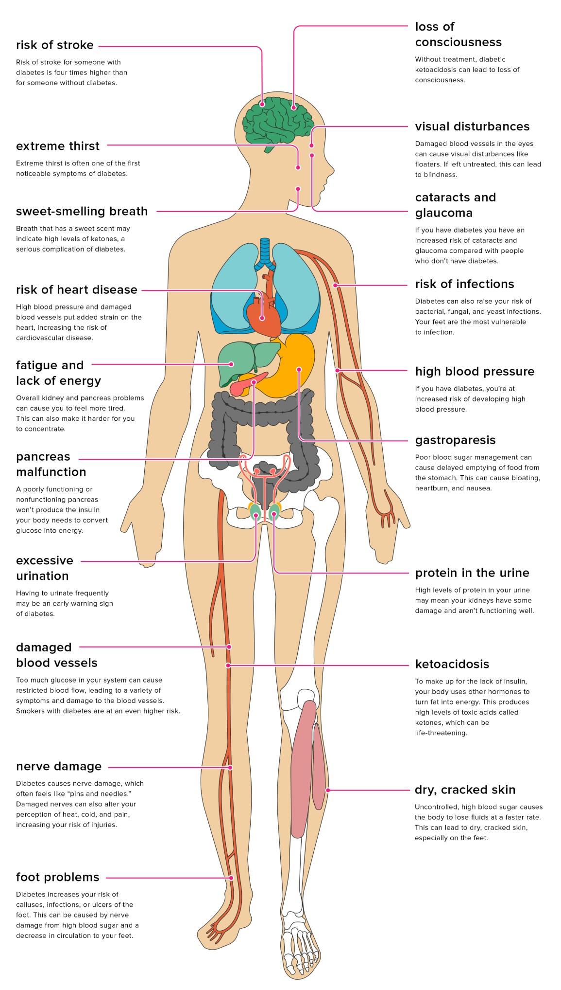
Rischio di infarto
Coma iperglicemico
Effetti tossici dell’iperglicemia
Retinopatia
Secchezza
Alito acetone
Cataratta
Glaucoma
Cardiopatia
Infezioni
Stanchezza
Ipertensione
Ritardato svuotamento gastrico
Anche nel soggetto sano l’esposizione a frequenti iperglicemie postprandiali per alto contenuto di zuccheri semplici aumenta il rischio cardiovascolare
Poliuria
Danno renale
Danno vascolare
Chetoacidosi
Neuropatia
Pelle secca e fragile
Ulcere ai piedi

Slide 6
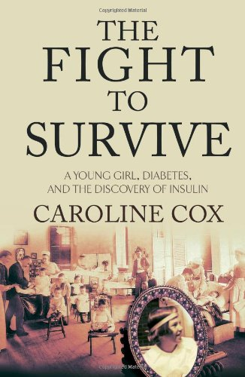
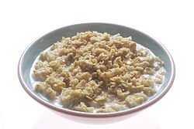

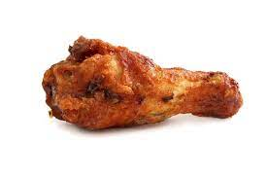

STARVATION THERAPY
Il dr. Allen aveva sviluppato un trattamento per prolungare la vita:
i pazienti dovevano consumare il minimo quantitativo di cibo che potevano metabolizzare efficacemente, per quanto piccolo fosse
Carboidrati ridotti a livello di non avere glucosio nelle urine (punto di tolleranza)
Per Elizabeth 6 giorni 800 cal, il 7° 400 (rispetto ad un fabbisogno di almeno 1000 calorie in più)
Ridurre anche i fabbisogni, movimenti, temperatura …
Diversamente dalla media dei pazienti, Elizabeth riesce ad aderire a questo regime
250g: 225
155
200g: 260
150g: 100

Slide 7
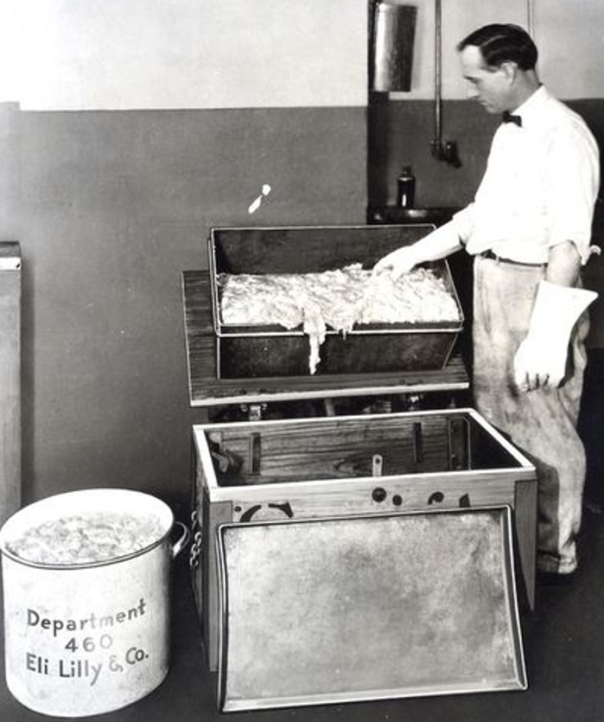
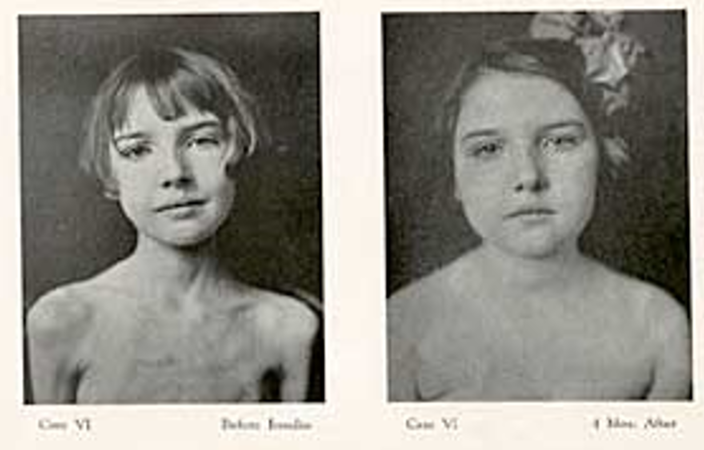


Slide 8


Slide 9
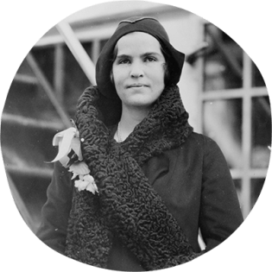
As an adult, Elizabeth married William T. Gossett, who in the late 1950s became general counsel for Ford Motor Company and lived locally in the suburbs here in SE Michigan. All the way until her death from pneumonia/heart failure in 1981 at the age of 73 (totaling an estimated 42,000 insulin shots before her death), she spoke little about her diabetes.
Elizabeth Hughes: New 'Unspeakably Wonderful' Film on Insulin Discovery (healthline.com)

Slide 10
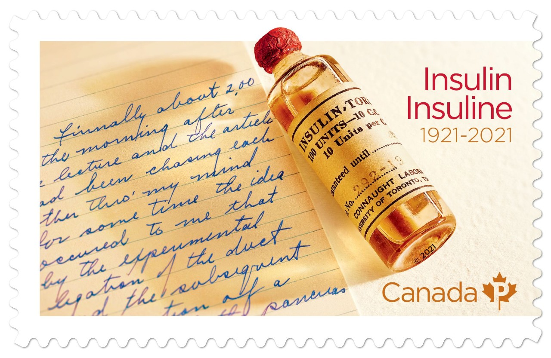

Slide 11
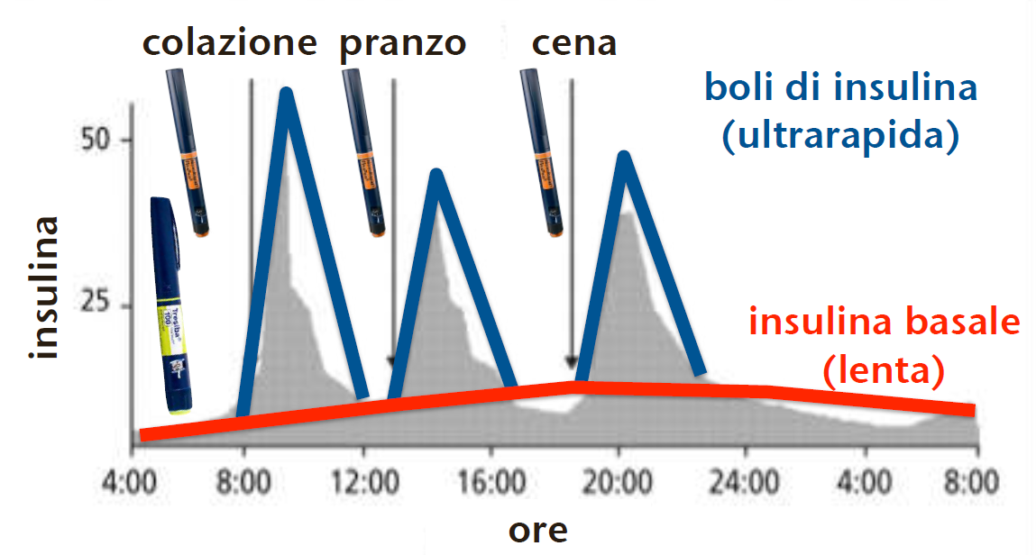
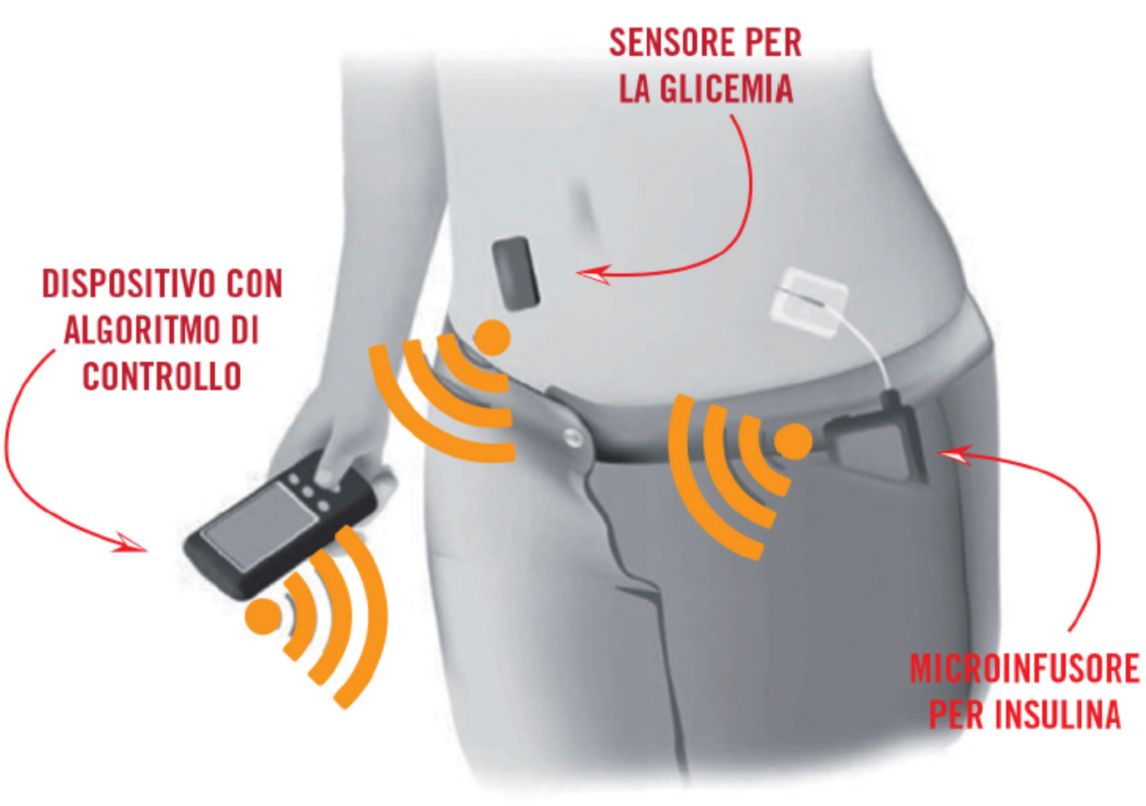
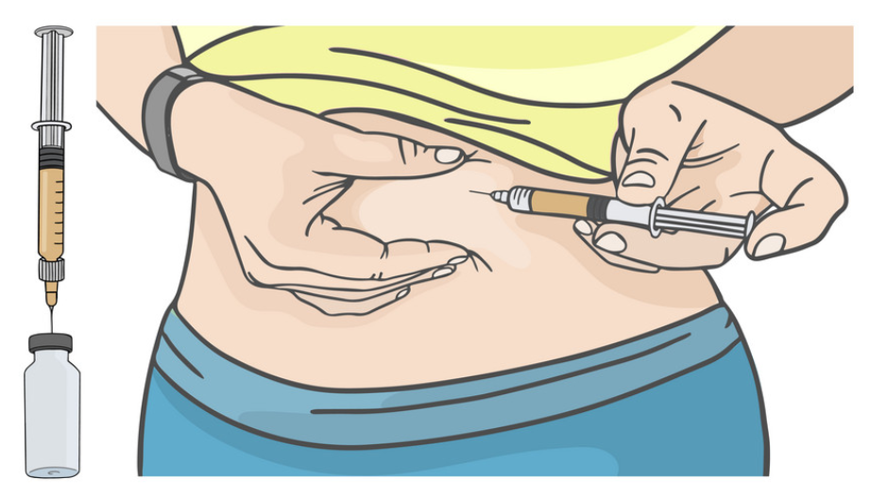
480 dosi giornaliere

Slide 12
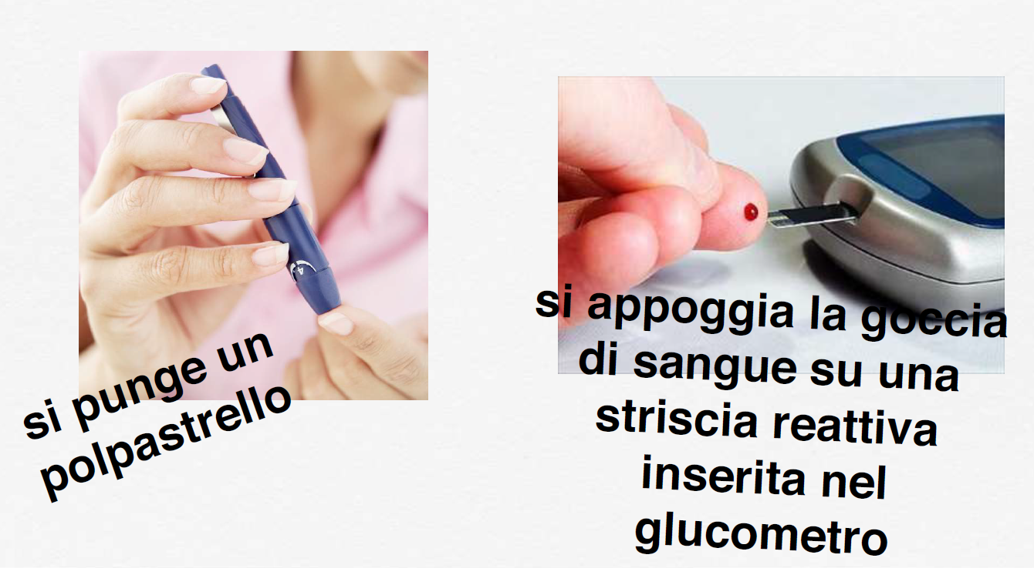

Slide 13
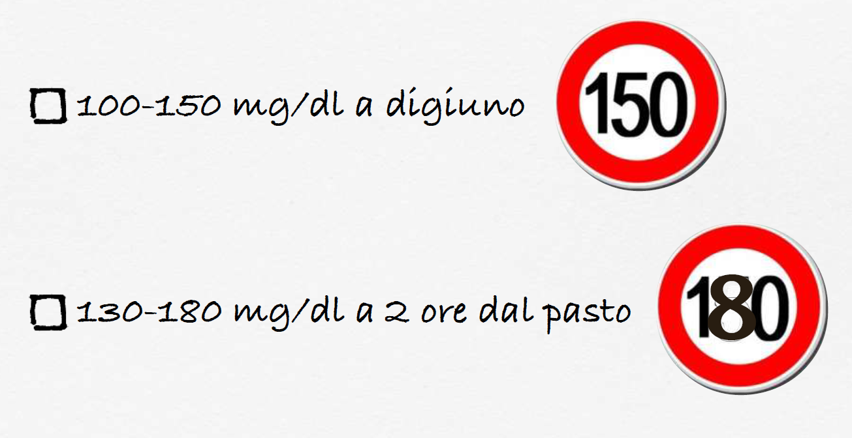

Slide 14
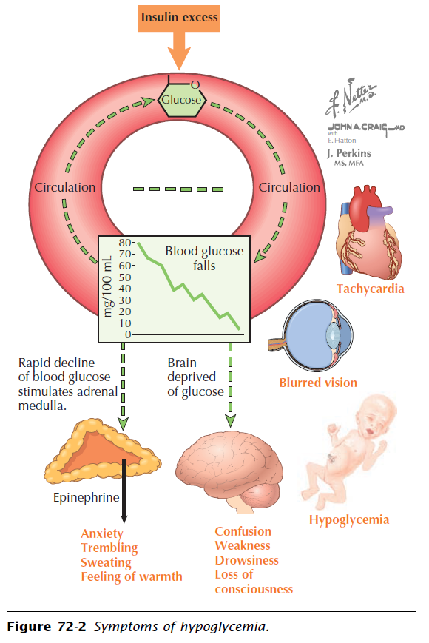
TROPPA INSULINA: IPOGLICEMIA
Tremori, tachicardia, sudore, si vede doppio, gira la testa, si vedono male i colori, non si sente bene, linguaggio impacciato, non si ricorda, si diventa nervosi, si piange senza motivo, fame, mal di testa, nausea, debolezza, convulsioni, svenimento
Sintomi adrenergici
Sintomi da neuroglicopenia

Slide 15
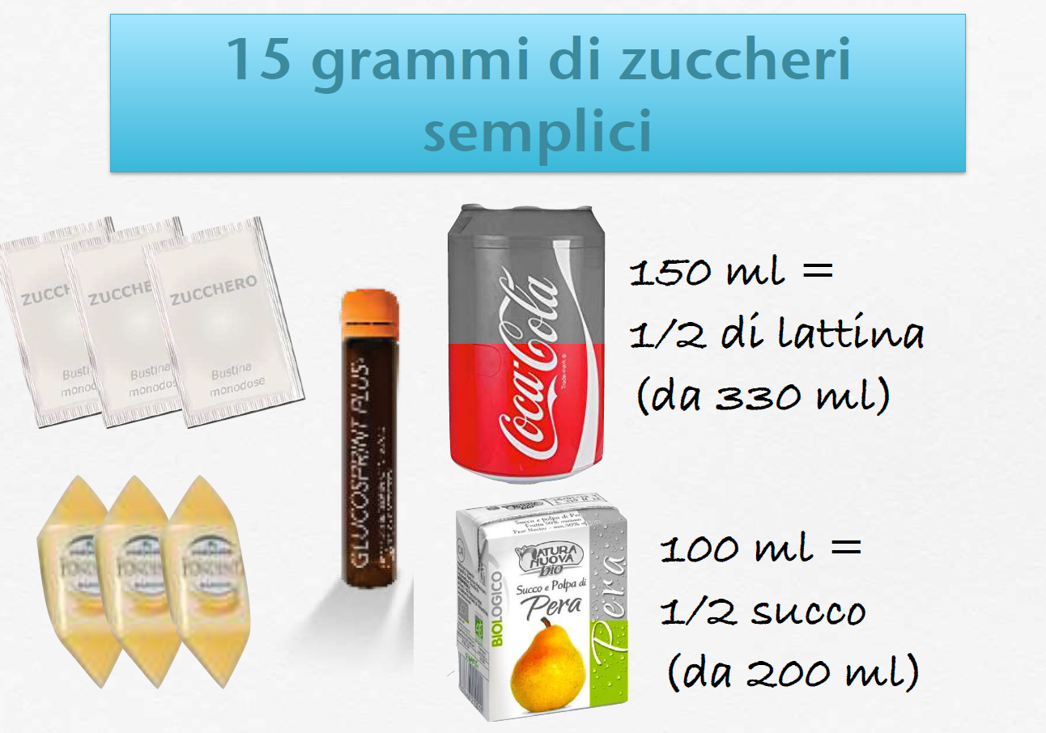
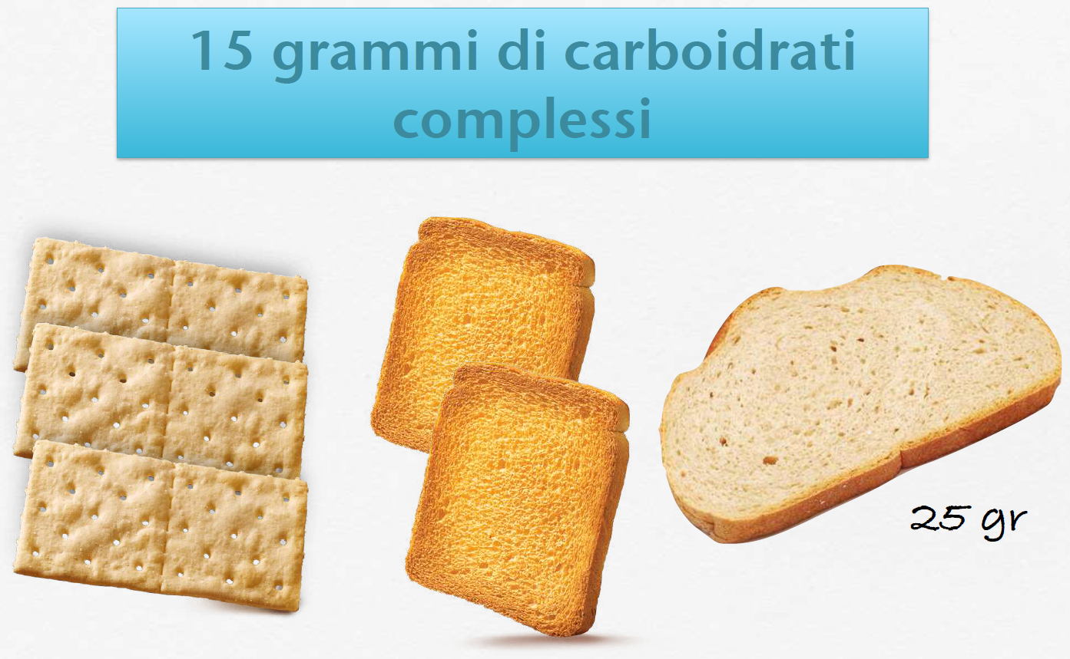
TROPPA INSULINA: IPOGLICEMIA
Misurare! (anche la rapida riduzione a valori non bassi può causare sintomi)
>30 kg: 15 g di zucchero, glicemia dopo 15’ (deve essere >70) (<30 kg 10 g)
Subito
Dopo, se non prossimo pasto vicino

Slide 16
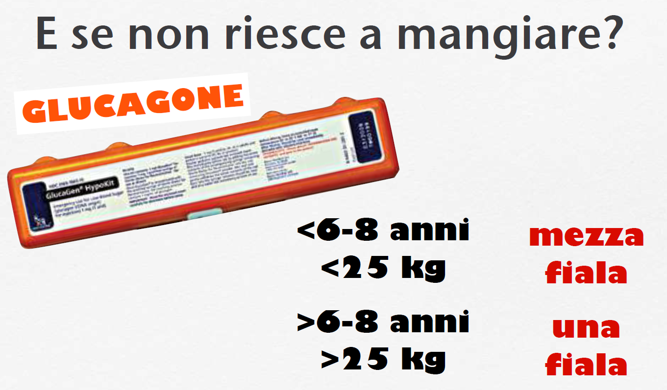
i.m.
Obbligo per gli educatori

Slide 17


Slide 18
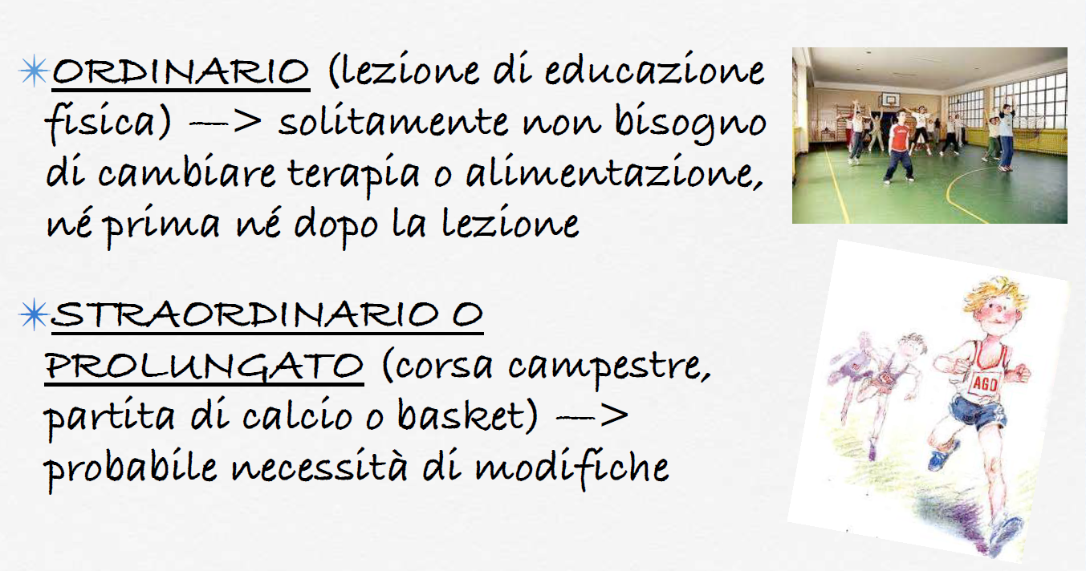
DIABETE E SPORT

Slide 19
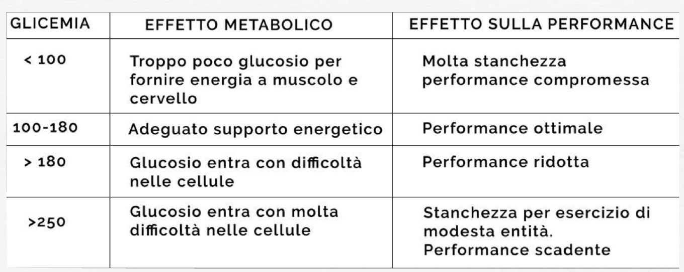

Slide 20
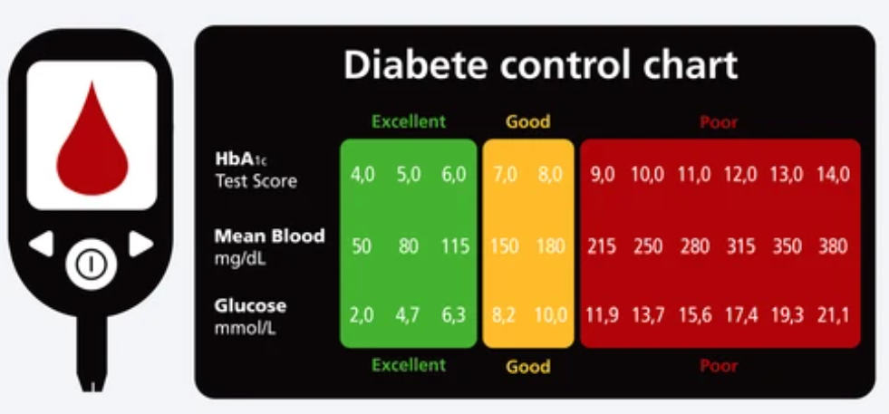
HBA1c = emoglobina glicata = indicatore del controllo glicemico medio

Slide 21
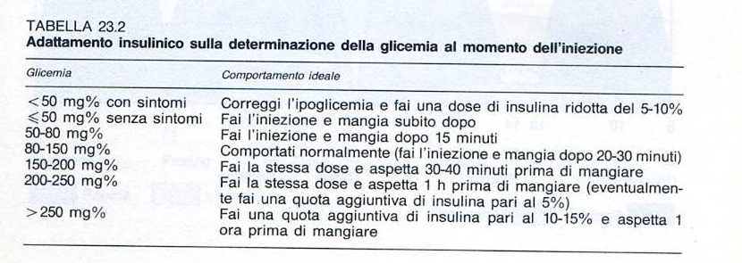
DIABETE E ADOLESCENTE
● ISTRUZIONI MANUALI: l’iniezione di insulina, l’auto-
determinazione della glicemia, il controllo delle urine
● Prevenzione e trattamento dell’IPOGLICEMIA
● ADATTAMENTO INSULINICO
● Sport, Scuola , Circostanze particolari
● Alimentazione e CALCOLO DEI CARBOIDRATI

Slide 22
DIABETE E ADOLESCENTE
Trattamento: automonitoraggio, controllo dello stile di vita
Cura: promuovere aderenza al trattamento,
Misurare la glicemia, riconoscere l’ipoglicemia, pianificare l’attività fisica
Problemi
Conflitto tra dipendenza e autonomia
Tendenza a minimizzare la malattia per rispondere alle aspettative dei pari
Imbarazzo con il partner
Sincronizzare autonomia terapeutica con autonomia globale
Adattarsi alle fluttuazioni biologiche dello spurt puberale
Rischio di disordini della condotta alimentare (ridurre insulina per perdere peso!!!!)

